Slide 1

共享单车用户满意分数分析报告

Slide 2
1
分析目的
目 录
2
数据介绍
CONTENTS
3
分析问题产生洞见

Slide 3
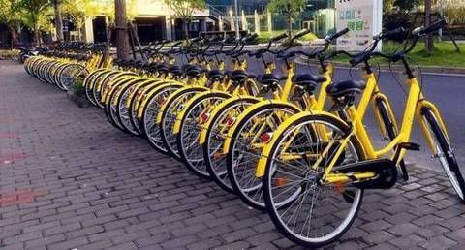
分析目的
随着共享经济的不断发展，共享单车的出现为城市人民的出行提供了便利，不仅节能减排而且能够锻炼身体实现绿色出行，为了提高市民对单车的使用率，对用户进行调研，并记录打分情况。通过分析影响用户满意度的因素，来对单车的价格等指标进行优，从而能够提升用户的满意度。

Slide 4
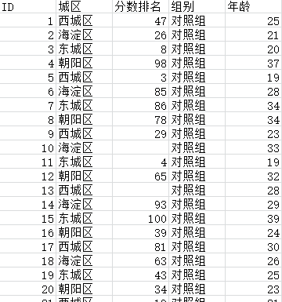
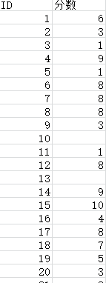
数据介绍
各一百条数据，由公司员工随机采访产生（总共100名受访者）
满意分数是0-10之间的证书。其中9-10分数的受访者被视为品牌推荐者
调研用户数据-customer survey data
调研分数数据-customer survey data

Slide 5
分析问题
分析问题1：用户成为推荐者的主要影响因素
分析问题2：收取押金是否会影响用户满意分数？

Slide 6
分析问题1：用户成为推荐者的主要影响因素
不同用户特征对分数提升的驱动力系数
按照年龄分出的四类用户
总结洞见：
整体来看，受访用户所在城区为海淀区会对满意度分数有一定的积极影响（其他城区影响不是很大）
年龄是一个关键因素，随着年龄的增长满意度也会增加
人群占比为62%的小于29岁的用户里，一个推荐者都没有！
推荐者比例最大的群体为：大于29岁的海淀区用户（占受访人数的10%）

Slide 7
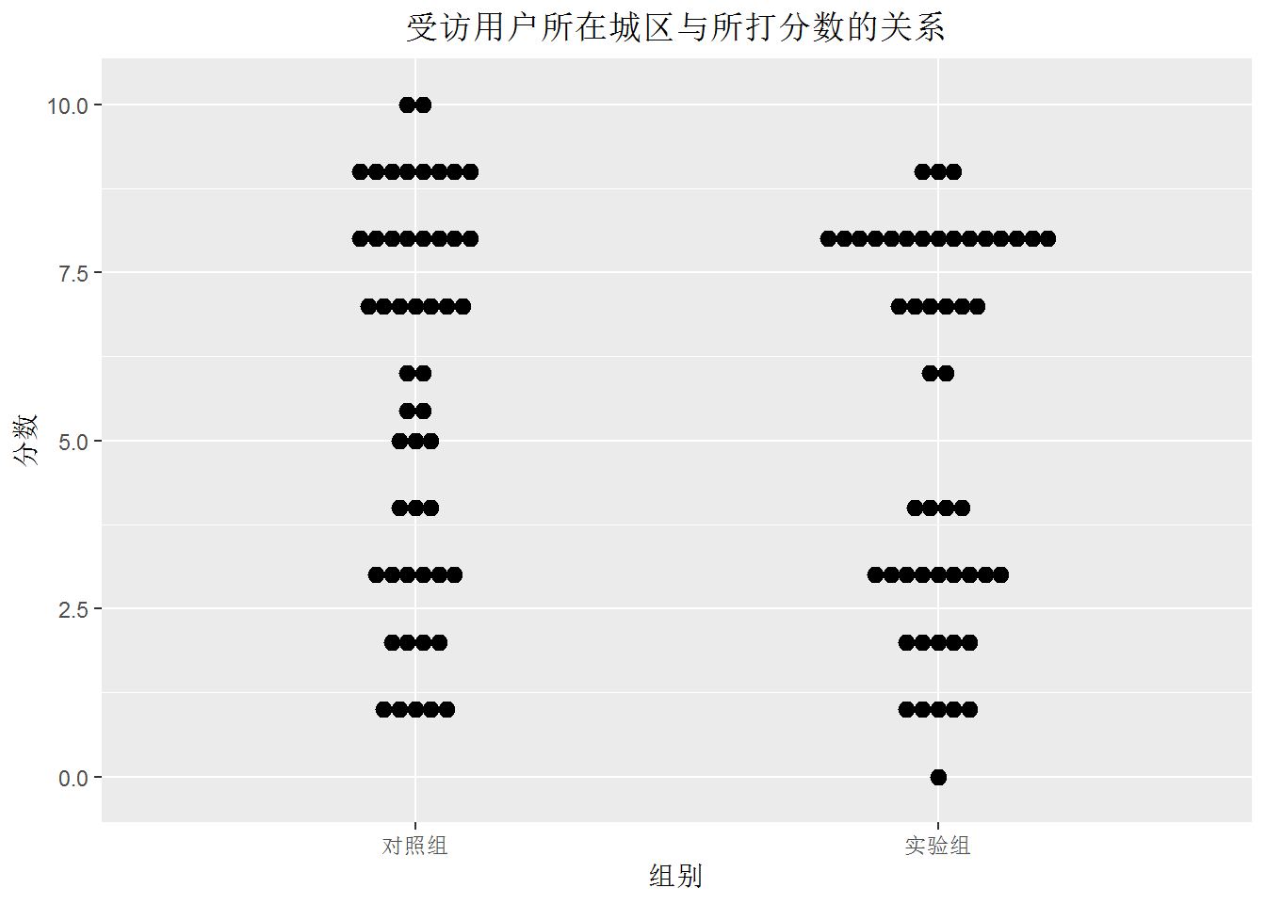
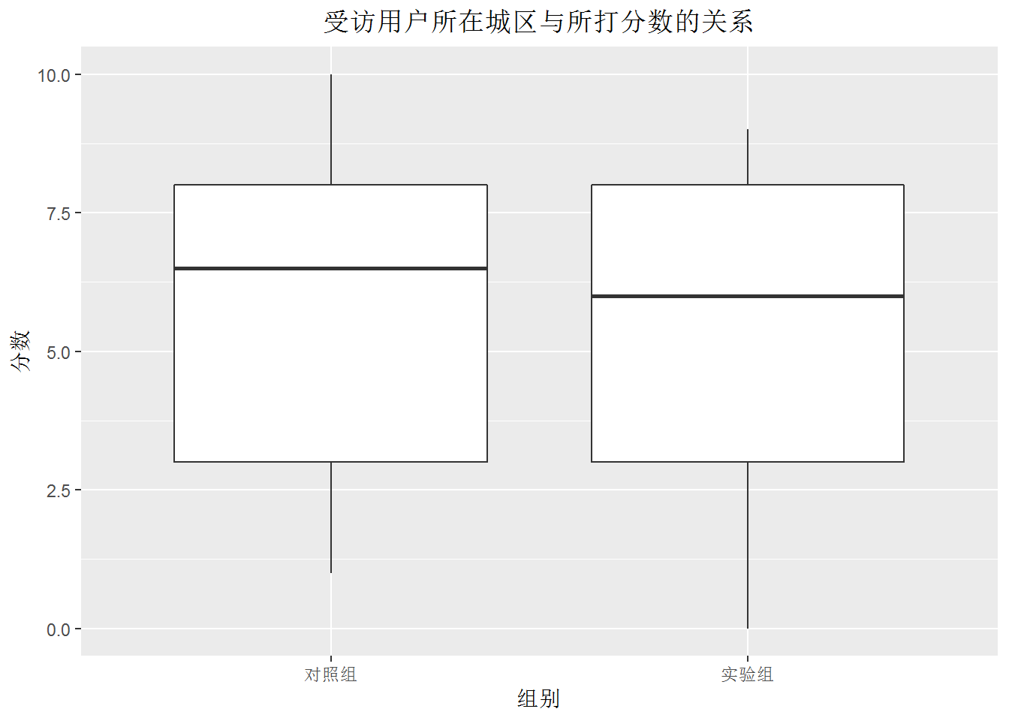
分析问题2：收取押金是否会影响用户满意分数？
A/B测试检验结论总结
从A/B测试的结果来看，P-value=0.3089>显著性水平0.05
因此，基于此次假设检验，我们无法证明收取押金对用户的满意度分数产生显著性影响

